Slide 1
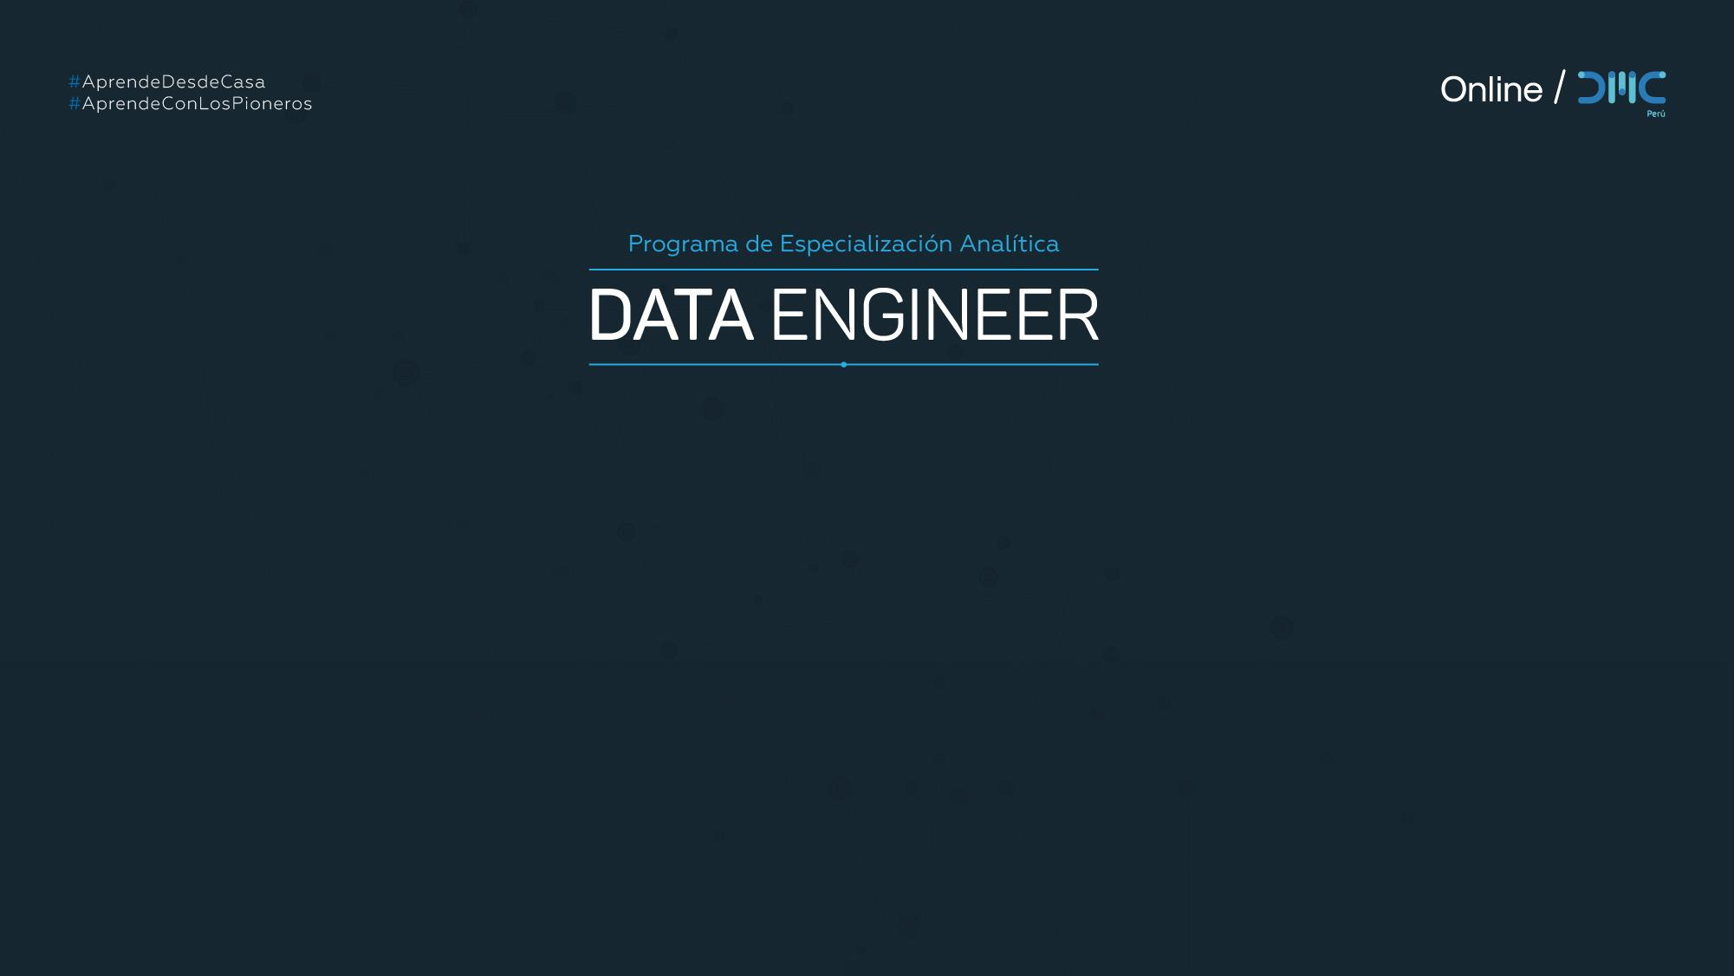
DevOps Essentials
Docente: Francis De la Cruz.

Slide 2

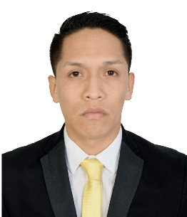
Acerca del instructor:
Soy Francis de la Cruz Delgado
Big Architect Engineer en Bluetab an IBM Company
Apasionado por la tecnología
+5 años experiencia en Big Data
Sólido background como backend Sectores : banca, retail, telecomunicaciones.

Slide 3





REGLAS
Se requiere puntualidad para un mejor desarrollo del curso.
Para una mayor concentración mantener silenciado el micrófono durante la sesión.
Las preguntas se realizarán a través del chat y en caso de que lo requieran podrán activar el micrófono.
Realizar las actividades y/o tareas encomendadas en los plazos determinados.
Identificarse en la sala Zoom con el primer nombre y primer apellido.

Slide 4
ITINERARIO
Martes y Jueves
06:40 PM – 07:00 PM Soporte técnico DMC
07:30 PM – 08:30 PM Agenda
08:30 PM – 08:40 PM Pausa Activa
08:40 PM – 10:30 PM Agenda
Horario de Atención Área Académica y Soporte
Lunes a Viernes 09:00 am a 10:30 pm / Sábado 09:00 am a 02:00pm

Slide 5
Evaluación del Curso:
Las clases son mitad teoría y mitad prácticas.
Cada clase tendrá una tarea, pero solo se evaluaran 4 (10 puntos cada uno).
Al finalizar la clase se dará una práctica sin nota.
Al termino del módulo se realizará un exámen de 60 puntos.
La nota final será de 100 puntos y se compondrá: 40% Nota de tareas + 60% Examen final

Slide 6
SILABO
Intro a DevOps e Intro a Linux
Linux: Usuarios, Procesos y Servicios
Linux: Paquetes, Redes y Scripting
Docker Containers
Versionamiento con Git + Github
Integración Contínua (CI) con Jenkins
Entrega Contínua (CD) con Jenkins y Aws CodeDeploy

Slide 7
Recomendaciones finales
Repasen cada clase.
No estudiar solo por las notas. Hagan suyo el curso.
Revisar los materiales extras.
La práctica hace al maestro.
“No existe la bala de plata”(herramienta que hace todo)
“Evitar tool obsession”

Slide 8


